Slide 1

La visión saludable y las enfermedades y condiciones de los ojos relacionadas con la edad
Kit Cómo ver bien durante toda la vida

Slide 2
Objetivos
Después de esta presentación, podrán:
Reconocer los cambios en la visión que pueden ocurrir con la edad.
Mencionar cuáles son las enfermedades y condiciones de los ojos relacionadas con la edad.
Explicar por qué deben hacerse un examen completo de los ojo con dilatación de las pupilas.
Describir lo que pueden hacer para evitar la pérdida de la visión.

Slide 3
La visión puede cambiar con la edad
Algunos cambios normales son:
  Tener dificultad para ver bien de cerca
  Confundir los colores y el contraste
  Necesitar más luz para ver bien
  Tener dificultad para ver cuando hay cambios en la iluminación
La pérdida de la visión no es parte normal del envejecimiento.

Slide 4
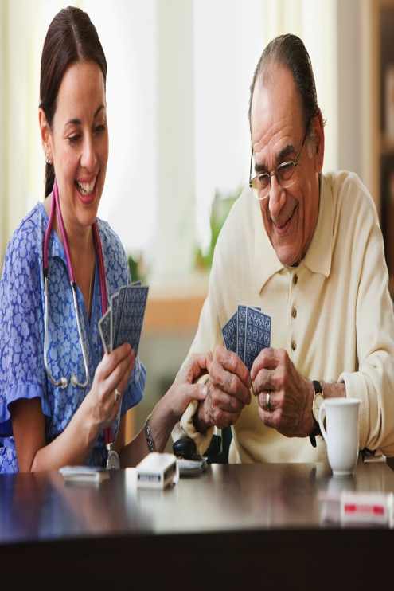
Los cambios en la visión
Hacen que las actividades diarias
sean más difíciles de realizar.
Pueden afectar su independencia.

Slide 5
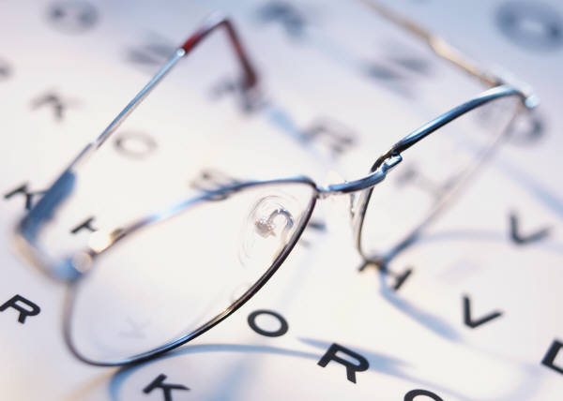
Muchos cambios en la visión pueden corregirse
La mayoría
se corrigen con:
  Anteojos
  Lentes de contacto
  Mejor iluminación

Slide 6
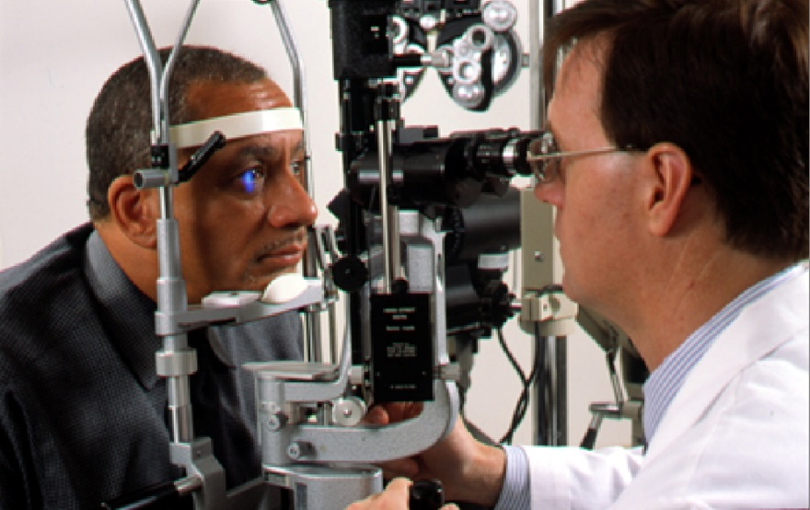
¿Qué puede hacer si nota cambios en su visión?
Vaya al oculista.
Pida que le hagan un
examen completo de los ojos con dilatación de las pupilas.
Hágase este examen
regularmente, si tiene
más de 50 años.
La detección temprana y el tratamiento le pueden ayudar
a proteger su visión.

Slide 7
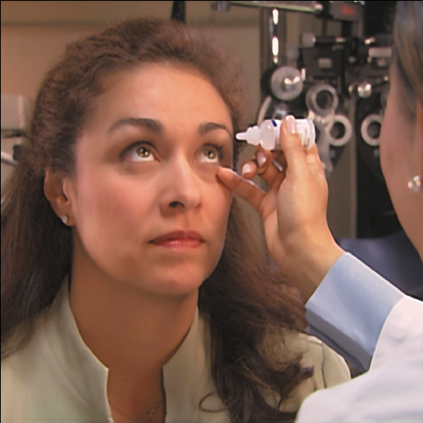
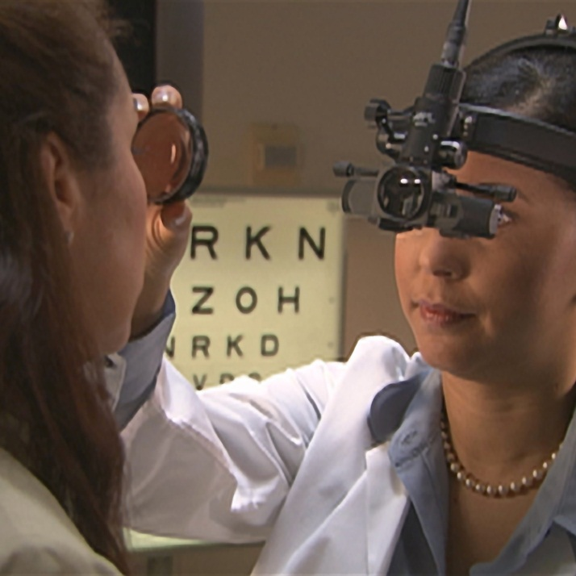
El examen completo de los ojos con dilatación de las pupilas

Slide 8
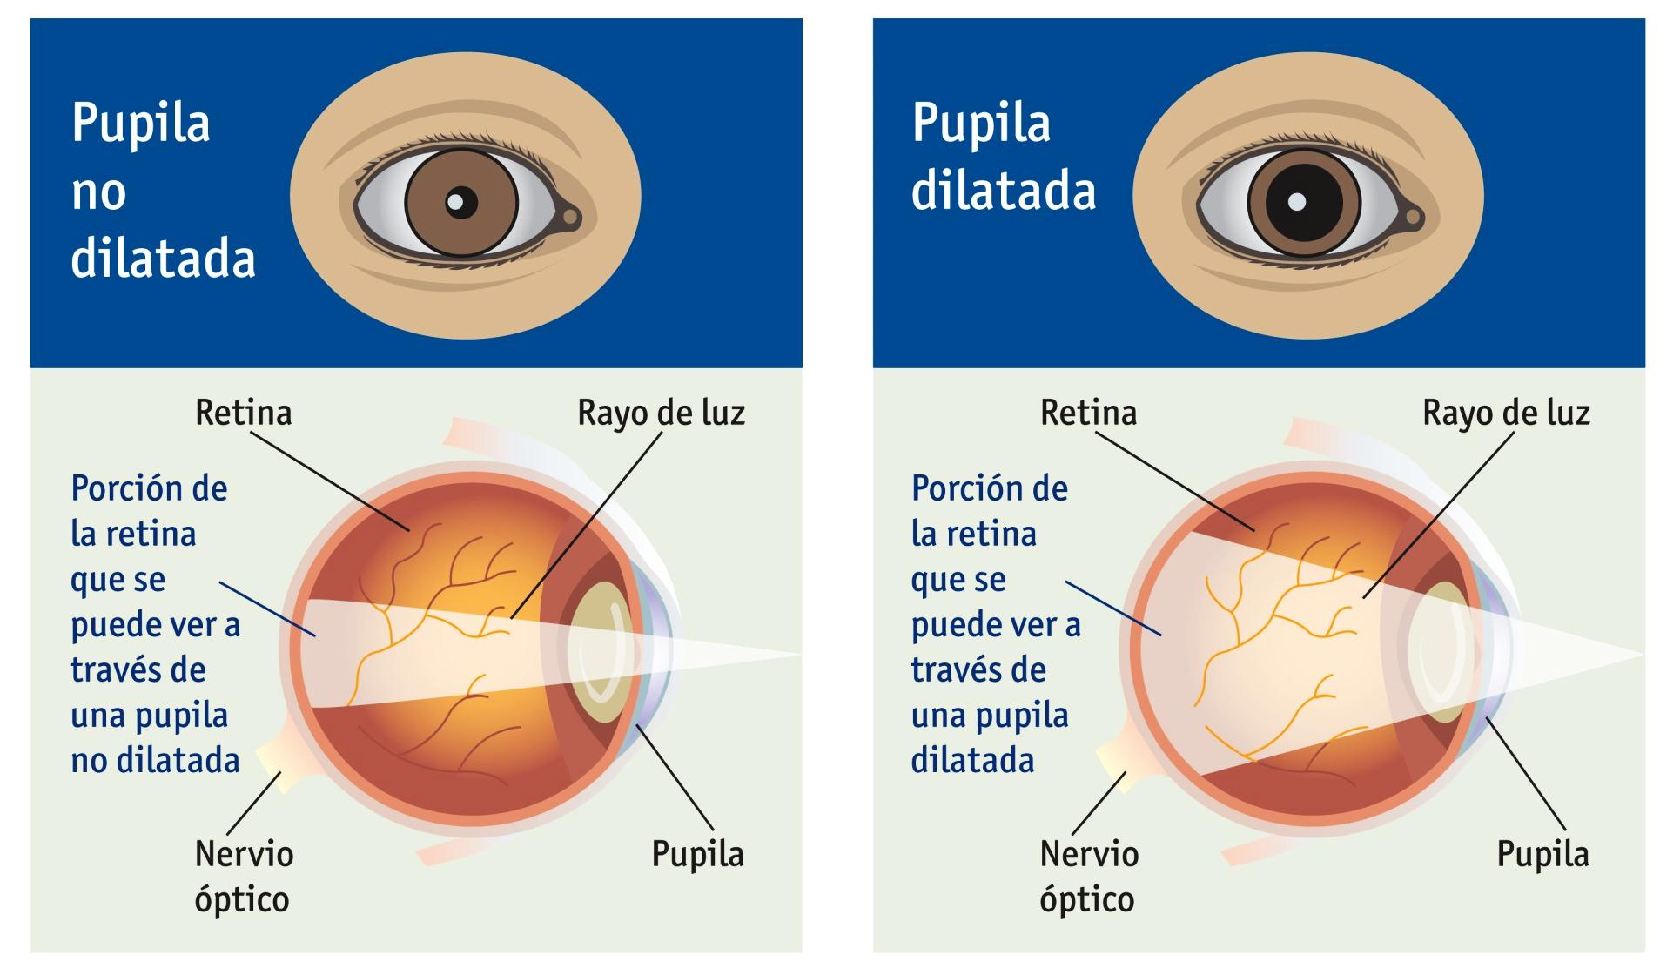
La pupila dilatada

Slide 9
Enfermedades y condiciones de los ojos relacionadas con la edad
A medida que las personas envejecen aumenta el riesgo de desarrollar:
  Degeneración macular relacionada con la edad
  Retinopatía diabética
  Glaucoma
  Catarata
  Baja visión
  Ojo seco

Slide 10
Degeneración macular relacionada con la edad
¿Qué es?
  Es una enfermedad de los ojos que puede dañar
  la mácula.
¿Quiénes tienen mayor riesgo?
  Las personas mayores de 60 años
¿ Cuáles son los factores de riesgo?
  Fumar
  Historial familiar
  Obesidad
  Raza

Slide 11
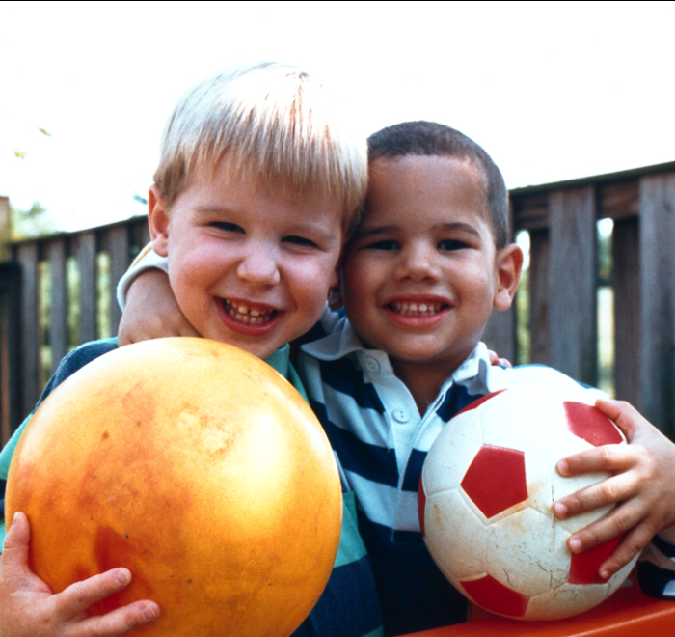
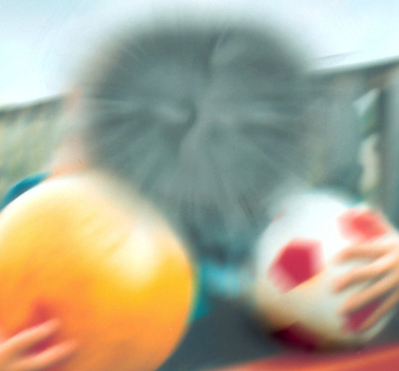
Degeneración macular relacionada con la edad
Visión normal.
Visión con degeneración macular relacionada con la edad en etapa avanzada.

Slide 12
Degeneración macular relacionada con la edad
Síntomas
  Visión borrosa
  Las líneas rectas se ven onduladas
  Drusas (su oculista es la única persona que puede verlas)
Tratamientos
  Suplementos minerales o vitaminas especiales
  Cirugía láser
  Inyecciones en el ojo

Slide 13
Enfermedad diabética del ojo
¿Qué es?
  Es un grupo de problemas de los ojos que se pueden desarrollar en las personas con diabetes.
Incluye:
  Retinopatía diabética
  Glaucoma
  Catarata
¿Quiénes tienen mayor riesgo?
  Todas las personas con diabetes en especial adultos mayores, afroamericanos, hispanos/latinos e indios americanos/nativos de Alaska.

Slide 14
Retinopatía diabética
¿Qué es?
  Ocurre cuando la diabetes daña los pequeños vasos sanguíneos en el interior de la retina.
  Al dañarse los vasos sanguíneos gotean un líquido que se derrama dentro del ojo produciendo manchas.
  Es una de las principales causas de pérdida de la visión y ceguera.
¿Quiénes tienen mayor riesgo?
  Todas las personas con diabetes.

Slide 15
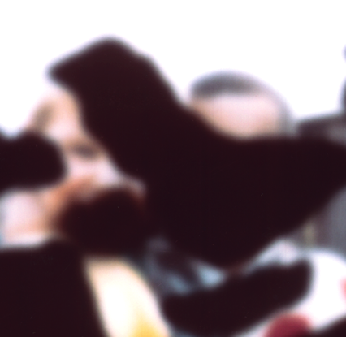
Retinopatía diabética
Visión normal.
Visión con retinopatía diabética
avanzada.

Slide 16
Retinopatía diabética
Síntomas
  No presenta síntomas o señales tempranas de aviso.
Tratamientos
  Inyecciones
  Cirugía láser
  Otros tipos de cirugía

Slide 17
Glaucoma
¿Qué es?
  Es un grupo de enfermedades de los ojos que puede dañar el nervio óptico.
¿Quiénes tienen mayor riesgo?
  Todas las personas mayores de 60 años, especialmente los hispanos/latinos.
  Los afroamericanos mayores de 40 años.
  Las personas con historial familiar de glaucoma.

Slide 18
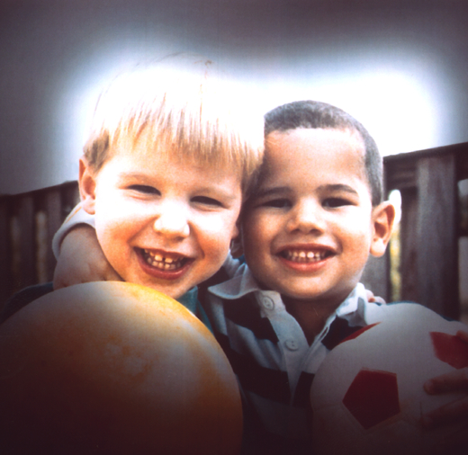
Glaucoma
Visión normal.
Visión con glaucoma avanzado.

Slide 19
Glaucoma
Síntomas
  No presenta síntomas o señales tempranas de aviso.
  Tampoco causa dolor.
  A medida que avanza, puede notar pérdida de visión de
  los lados.
Tratamientos
  Medicamentos, generalmente gotas para los ojos o pastillas.
  Cirugía con láser o cirugía convencional.

Slide 20
Catarata
¿Qué es?
  Es cuando el cristalino (el “lente” del ojo) se nubla, afectando la visión
¿Quiénes tienen mayor riesgo?
  Adultos mayores
¿Cuáles son los factores de riesgo?
  Tener diabetes

Slide 21
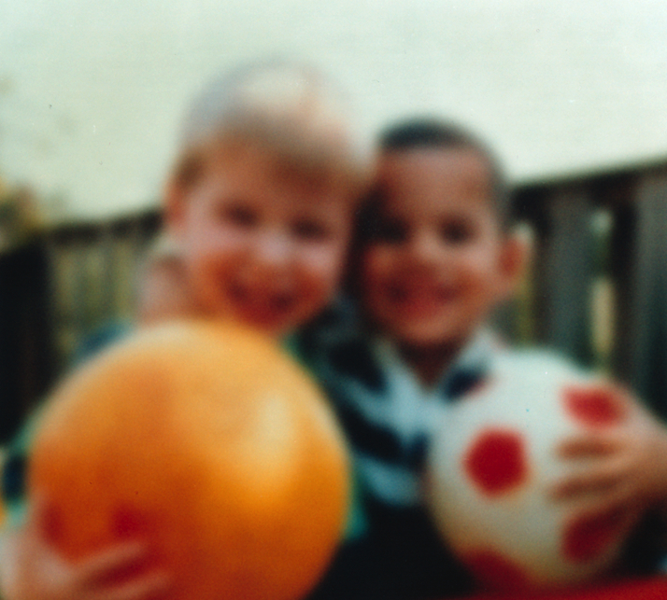
Catarata
Visión normal.
Visión con catarata.

Slide 22
Catarata
Síntomas
  La visión es borrosa o nublada.
  Los colores se ven desteñidos.
  Las luces parecen muy brillantes.
Tratamientos
  Anteojos
  Cirugía

Slide 23
Baja visión
¿Qué es?
  Es una condición de los ojos que no se puede corregir con anteojos, lentes de contacto, medicinas o cirugía
¿Quiénes tienen mayor riesgo?
  Las personas que tienen enfermedades del ojo.
  Las personas que tienen lesiones en los ojos.
  Las personas que tienen defectos de nacimiento.

Slide 24
Baja visión
Síntomas
  Se hace difícil realizar las actividades diarias
Tratamientos
  Rehabilitación visual
  Aparatos de asistencia visual

Slide 25
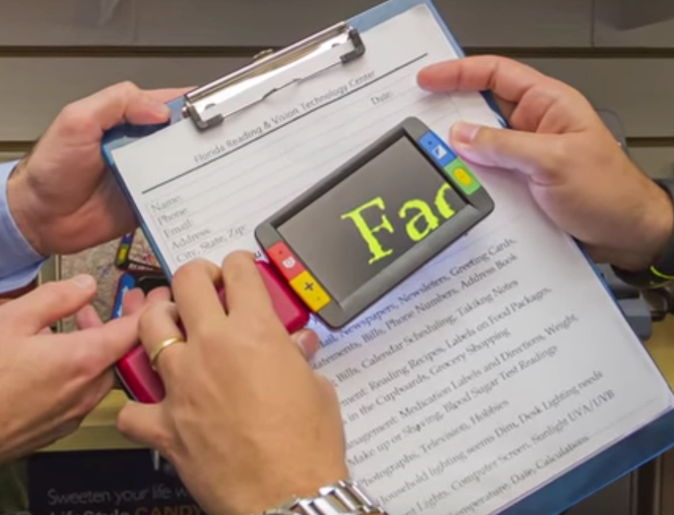
Baja visión
¿Qué puede hacer?
  Vaya a un especialista en
  baja visión
  Pregunte al oculista sobre
  la rehabilitación visual
  Use aparatos de ayuda
  para la baja visión

Slide 26
Ojo seco
¿Qué es?
  El ojo no produce suficientes lágrimas.
  Las lágrimas se evaporan muy rápido.
  Se produce inflamación en la superficie del ojo.
¿Quiénes tienen mayor riesgo?
  Los adultos mayores, pero puede ocurrir a cualquier edad.
  Es más común en las mujeres que en los hombres.
  Puede ocurrir en personas que usan ciertas medicinas.

Slide 27
Ojo seco
Síntomas
  Dolor o ardor en los ojos.
  Sensación de tener arena o un objeto en el ojo.
  Exceso de lágrimas después de los períodos de sequedad del ojo.
  Secreción pegajosa del ojo.
  Enrojecimiento del ojo.
  Períodos de visión borrosa.

Slide 28
Ojo seco
Tratamientos
  Lágrimas artificiales, gotas, geles o cremas recetadas para los ojos
  Anteojos o gafas para el sol
  Otros tratamientos
Notes:
.

Slide 29
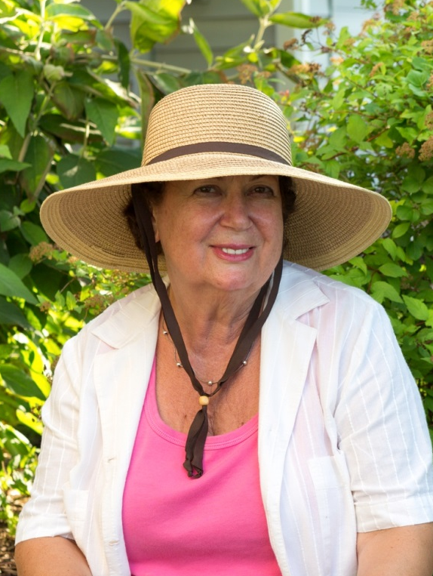
Proteja su visión
Siga una dieta sana.
Mantenga un peso saludable.
No fume.
Utilice lentes de sol y un sombrero de ala ancha cuando salga al aire libre.

Slide 30
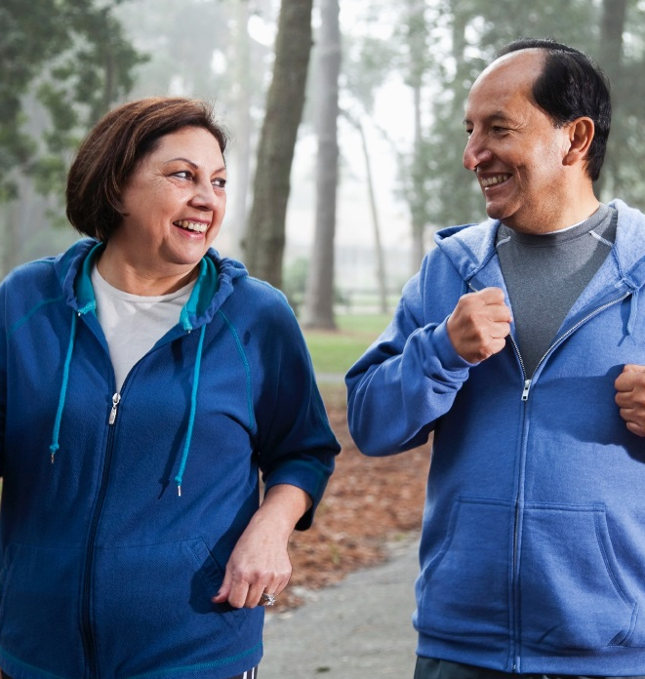
Proteja su visión
Haga ejercicio todos los días.
Mantenga la presión arterial normal.
Controle la diabetes, si tiene esta enfermedad.
Use equipo de protección para los ojos.

Slide 31
Preguntas para hacerle a su oculista
¿Tengo un mayor riesgo de desarrollar enfermedades de los ojos?
¿Qué cambios puedo esperar en mi visión?
¿Van a empeorar los cambios en mi visión?

Slide 32
Preguntas para hacerle a su oculista
¿Cómo se pueden corregir los cambios en mi visión?
¿Qué puedo hacer para proteger mi visión?
¿Ayudarían la dieta, el ejercicio y otros cambios en mi estilo de vida?

Slide 33
Ayuda financiera
Existen organizaciones y programas que brindan ayuda financiera para el cuidado de los ojos.
Los trabajadores sociales o los profesionales que son parte de su equipo de cuidado de salud pueden ayudarle a obtener más información.

Slide 34
Estudios clínicos
Pregunte a su oculista sobre cómo participar en estudios clínicos.
Para aprender más sobre los estudios clínicos, visite: www.nei.nih.gov

Slide 35
Repaso
La pérdida de la visión y la ceguera no son parte normal del envejecimiento.
Vaya a un oculista para hacerse un examen completo de los ojos con dilatación de las pupilas.
Este examen detecta las enfermedades y
condiciones de los ojos relacionadas con la edad en
las primeras etapas.

Slide 36
¿Preguntas?

Slide 37


Dónde obtener más información
Visite el Instituto Nacional del Ojo (NEI) en:
www.nei.nih.gov/health/espanol
Visite la página Ojos Sanos
www.nei.nih.gov/healthyeyes/spanish
O llame al: 301–496–5248

